Slide 1
afm-Generationenberater Teil IV
Herzlich Willkommen!

Slide 2
Agenda
Teil I 02.11.2023
Ausgangssituation, Markt, Potential
Steuerrechtliche und erbrechtliche Grundlagen Teil 1
Teil II 15.11.2023
Steuerrechtliche und erbrechtliche Grundlagen Teil 2
Teil III 11.01.2024
Praktische Ausgangssituation und systematische Lösungsgestaltung
Teil IV 24.01.2024
Konkrete Produktlösungen, Strategien des vertrieblichen Vorgehens
Vertriebsansätze
Fazit

Slide 3
Nachlass- und Erbschaftsplanung mit Versicherungen
Vorteile
Freie Festlegung der Begünstigten
Auszahlungen erfolgen außerhalb vom Testament
Auszahlungen erfolgen direkt und diskret
Bezugsberechtigte können jederzeit bequem und kostenlos geändert werden
Die Lebensversicherung fällt nicht in den Nachlass

Slide 4
Nachlass- und Erbschaftsplanung mit Versicherungen
Gestaltungsmöglichkeiten
Todesfallabsicherung
Insolvenzabsicherung (Unwiderrufliches Bezugsrecht)
Überkreuz-Versicherung
Schenkung mit Nießbrauch
Rentenschenkung
Schenkung mit Veto-Recht
Steuerfreie Anlage

Slide 5
Konkrete Produktlösungen
Vermögensübertragung
Standard Life WeitBlick
Allianz VermögensPolice

Slide 6



Slide 7

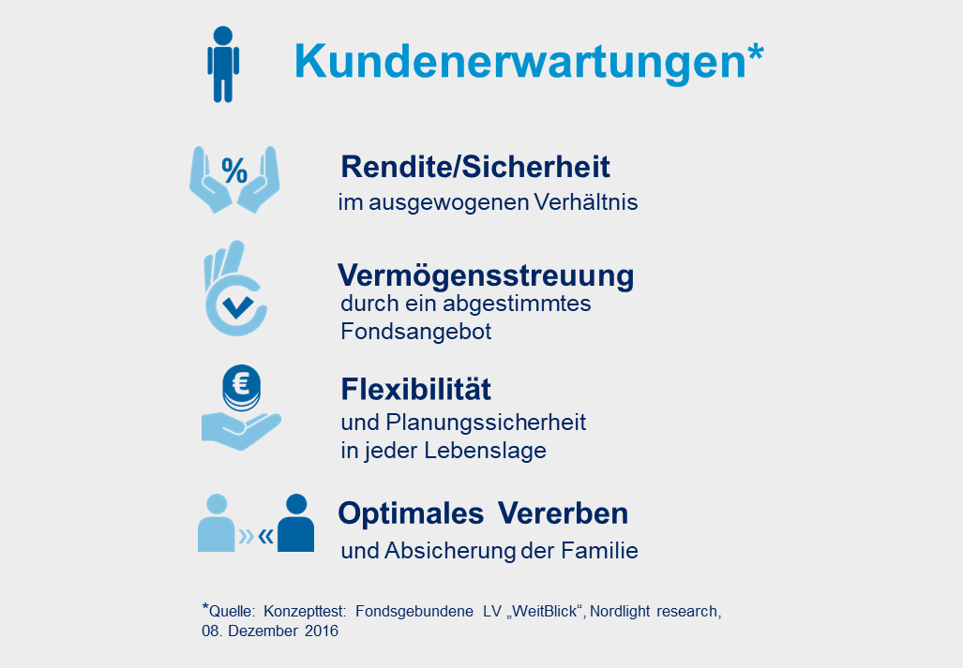

Slide 8


Viele Kunden sind mit ihrer heutigen Anlage nicht glücklich. Aber sie sind nicht unglücklich genug, um ihr Geld von ihren Konten abzuziehen.
WeitBlick verbindet die Vorteile einer langfristigen Geldanlage mit der Flexibilität eines Kontos und hohem Komfort bei der Vermögensübertragung.

Slide 9

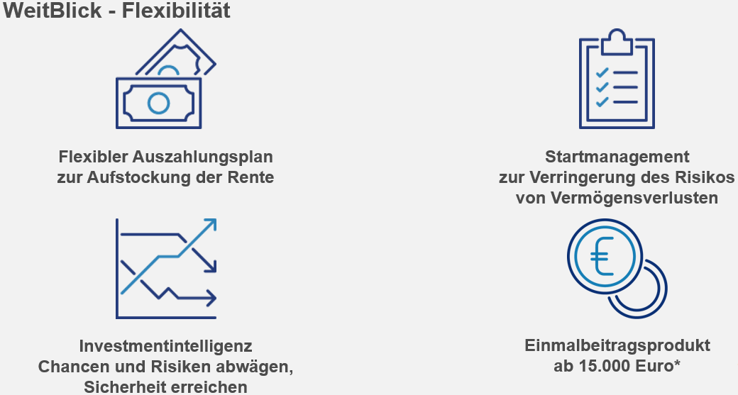
* Reduzierung des minimalen Einmalbeitrags von derzeit 25.000 Euro auf 15.000 Euro. Diese Reduzierung gilt für einen befristeten Zeitraum bis zum 31.12.2020.

Slide 10
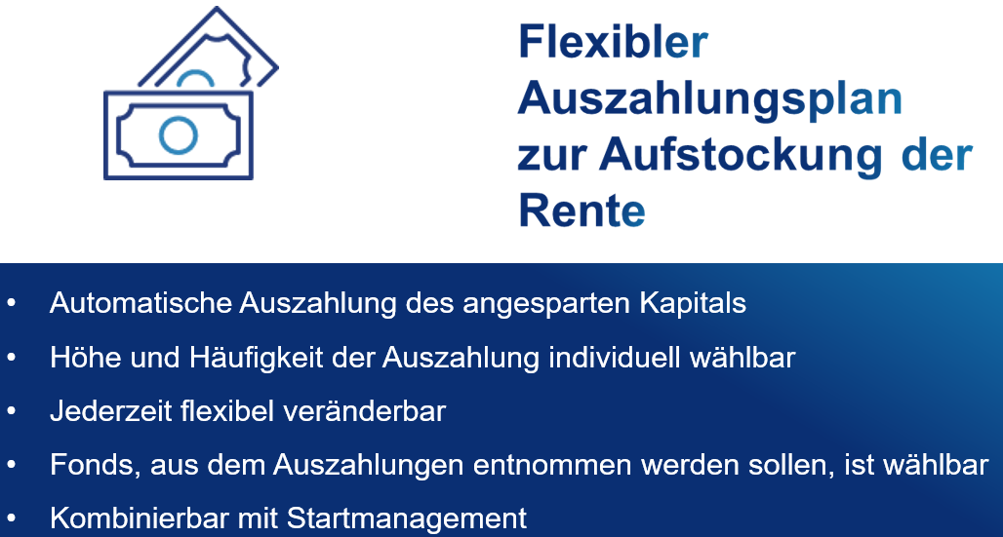

Slide 11
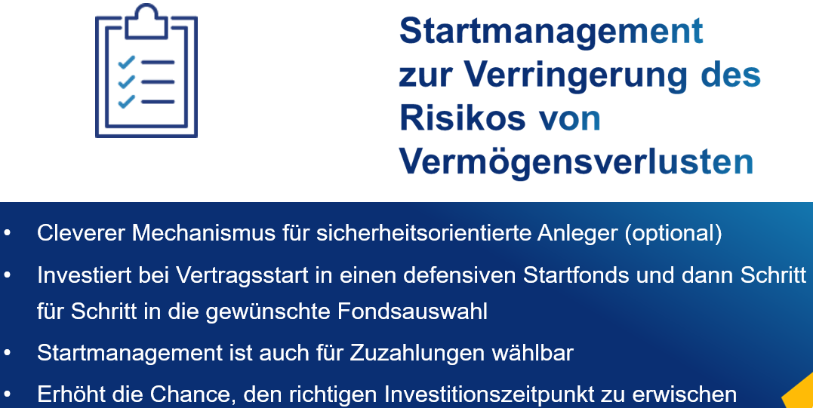

Slide 12

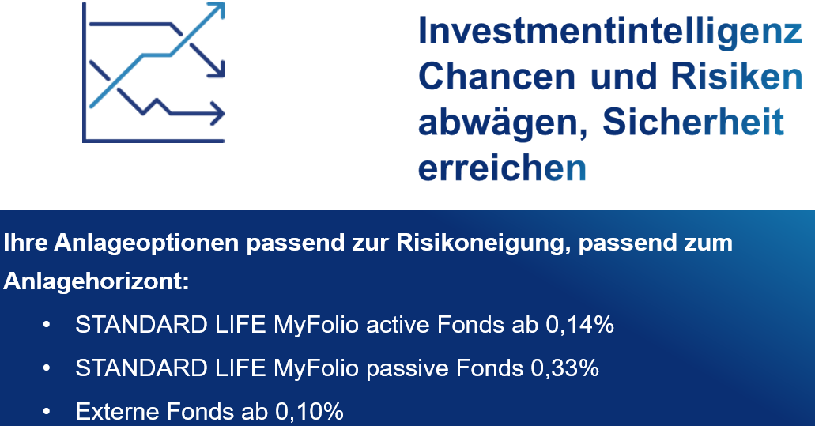

Slide 13

* Reduzierung des minimalen Einmalbeitrags von derzeit 25.000 Euro auf 15.000 Euro. Diese Reduzierung gilt fur einen befristeten Zeitraum bis zum 31.12.2020.

Slide 14
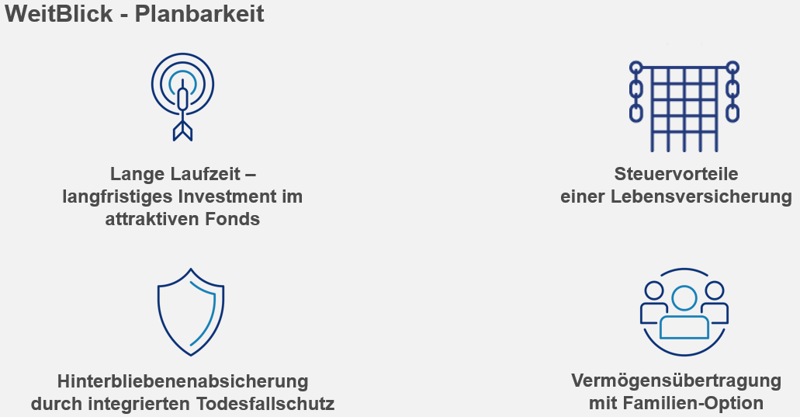

Slide 15

    Versicherungsnehmer (VN):
    VN: Kind
    (volljährig)
    Versicherte Person (VP)/
    Beitragszahler (BZ):
    VP/BZ: Vater
    Bezugsberechtiger
    im Todesfall:
    Kind
    Vorteil der Konstellation:
    Im Rahmen der Freibeträge steuerfreie Schenkung bei Vertragsbeginn
    Bei Tod des Vaters fallen weder Kapitalertrag- noch Erbschaftssteuer an
Info: Die maximale Altersdifferenz der versicherten Person darf 20 Jahre betragen.

Slide 16

    Versicherungsnehmer (VN):
    VN 1: Vater
    (Anteil 50 Prozent)
    Versicherte Person (VP)/
    Beitragszahler (BZ):
    VP: Kind
    Bezugsberechtiger
    im Todesfall:
    Vater
    Mutter
    VN 2: Mutter
    (Anteil 50 Prozent)
    BZ: Vater/Mutter
    (Gemeinschaftskonto)
    Vorteil der Konstellation:
    Wenn ein Elternteil stirbt, übernimmt der Überlebende den gesamten Vertrag. 50 % des Guthabens fallen dann erbschaftsteuerpflichtig an
    Sterben beide, so wird das Kind VN und erhält somit die gesamte Vertragssumme. Aber es gilt auch der doppelte Freibetrag (800.000 €), da es von beiden Elternteilen beerbt
    Wenn das Kind stirbt, dann wird die Todesfallleistung an die Eltern ausgezahlt
    Wenn alle gleichzeitig sterben, dann gesetzliche Erbfolge

Slide 17

    Bezugsberechtiger
    im Todesfall:
    Kind
    Versicherungsnehmer (VN):
    VN 1: Vater
    (Anteil 1 Prozent)
    Versicherte Person (VP)/
    Beitragszahler (BZ):
    VP 1: Vater
    VN 2: Kind
    (Anteil 99 Prozent)
    VP 2: Mutter
    Vorteil der Konstellation:
    Vater hat das Geld und ist daher VN 1. Schenkung kann über Verteilung der Anteile an Kind (VN 2) erfolgen.
    Stirbt der Vater (VN 1 und VP1 ), wird die Mutter aufgrund unserer in den Bedingungen beschriebenen Nachfolgeregelungen neue VN. Der Vertrag läuft dann mit VN 1 Mutter, VN 2 Kind, VP Mutter weiter. Erst beim Tod der Mutter wird der Vertrag an das Kind ausgezahlt.
    Stirbt zuerst die Mutter, läuft der Vertrag ebenfalls weiter mit VN 1 Vater, VN 2 Kind, VP Vater
    Die Eltern behalten also in beiden Fällen die Entscheidungsmacht über das Vermögen bis zum Lebensende. Erst danach wird das Vermögen allein dem Kind überlassen.

Slide 18
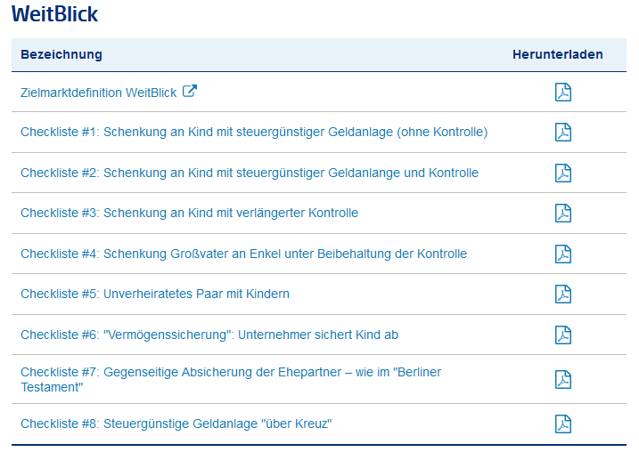
Standard Life Weitblick | Marketing

Slide 19

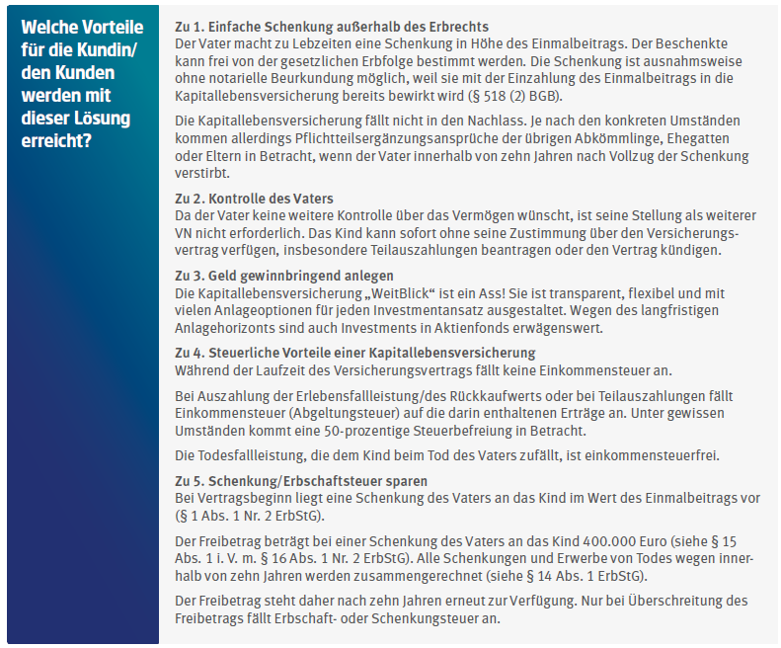
Standard Life Weitblick | Marketing

Slide 20
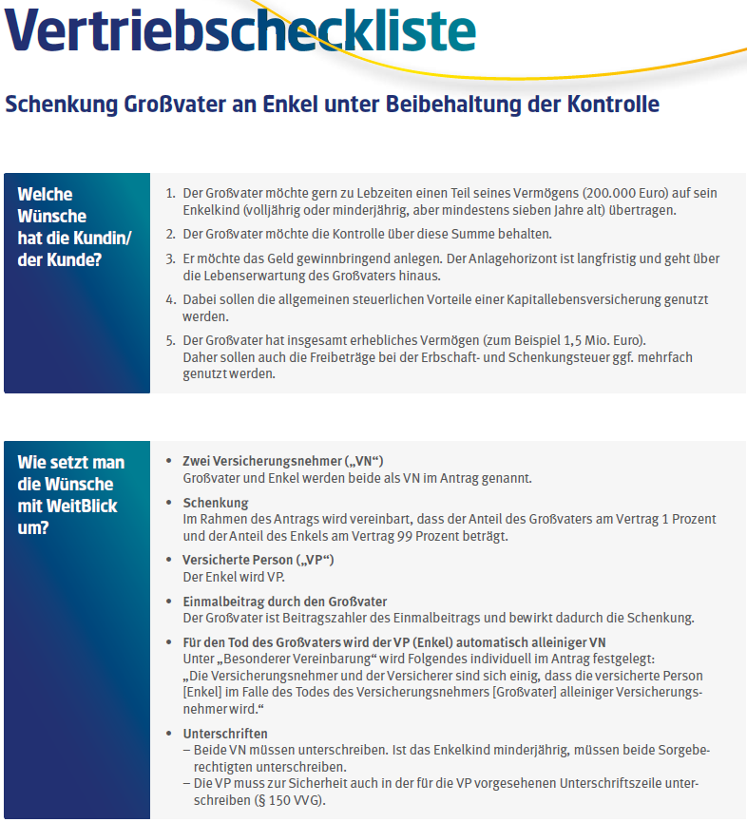
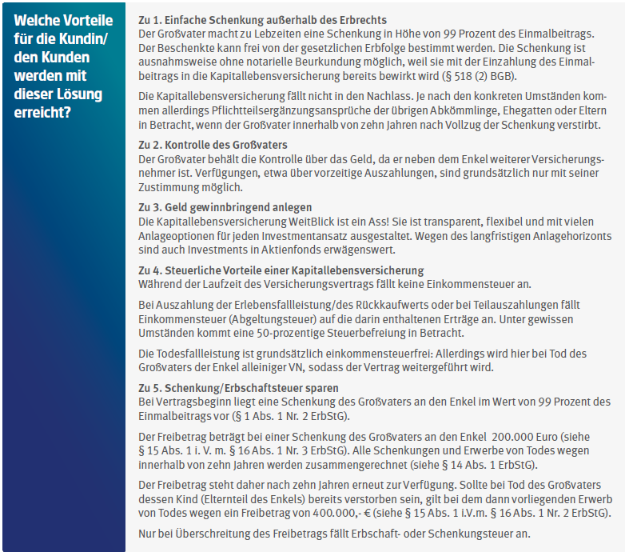
Standard Life Weitblick | Marketing

Slide 21

Allianz VermögensPolice

Slide 22
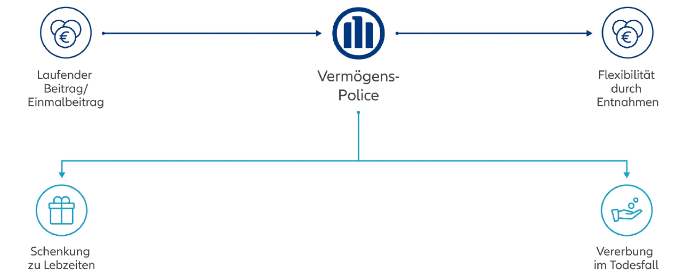
Allianz VermögensPolice

Slide 23
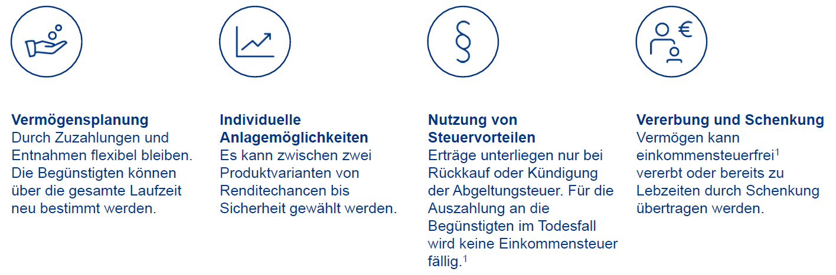
Allianz VermögensPolice
Die wichtigsten Vorteile

Slide 24
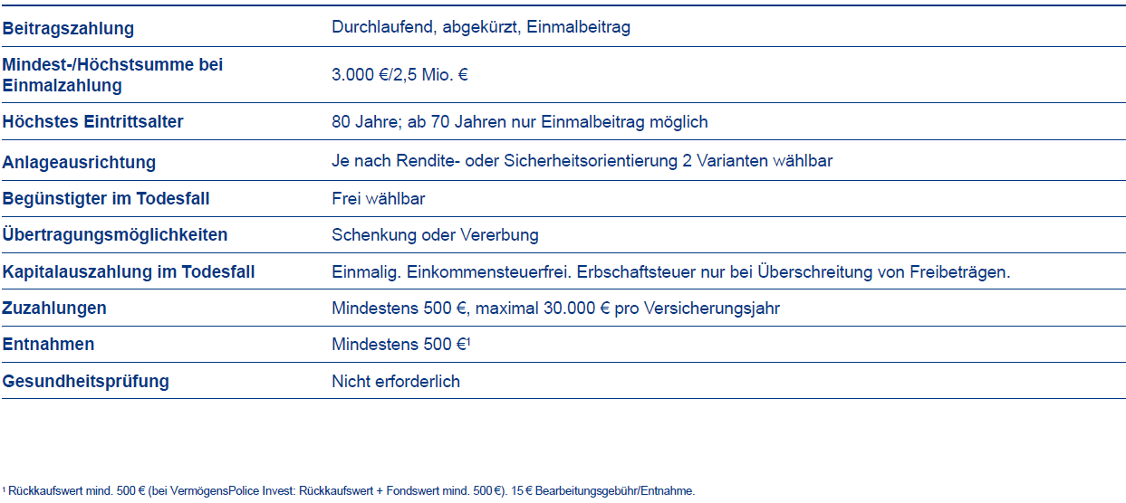
Allianz VermögensPolice
Eckdaten im Überblick

Slide 25
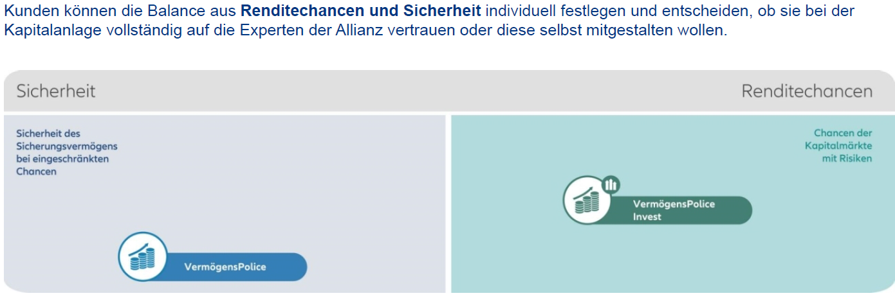
Allianz VermögensPolice
Die Vorsorgekonzepte

Slide 26
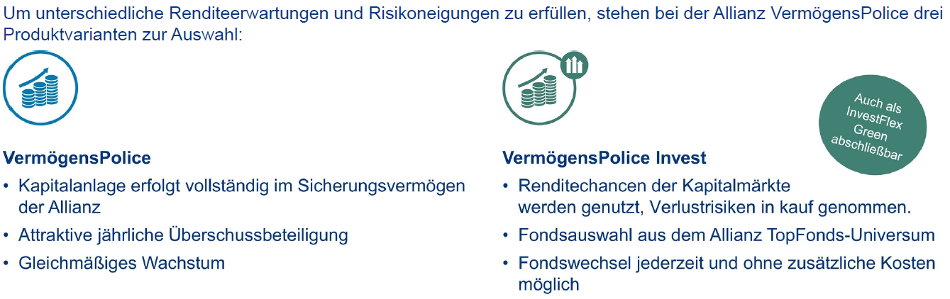
Allianz VermögensPolice
Wahlmöglichkeiten von Sicherheit bis Chance

Slide 27
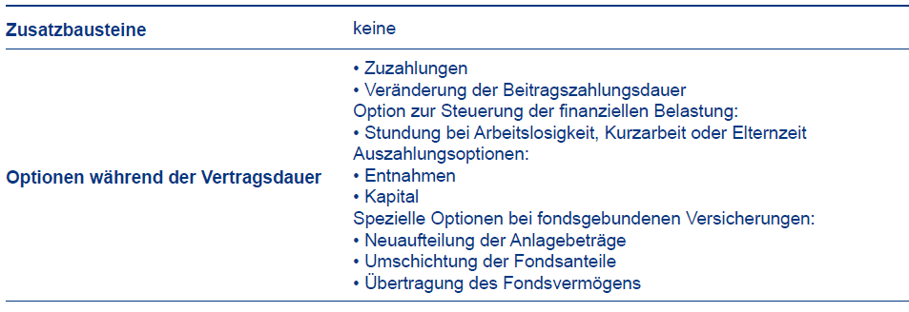
Allianz VermögensPolice
Gestaltungsmöglichkeiten

Slide 28
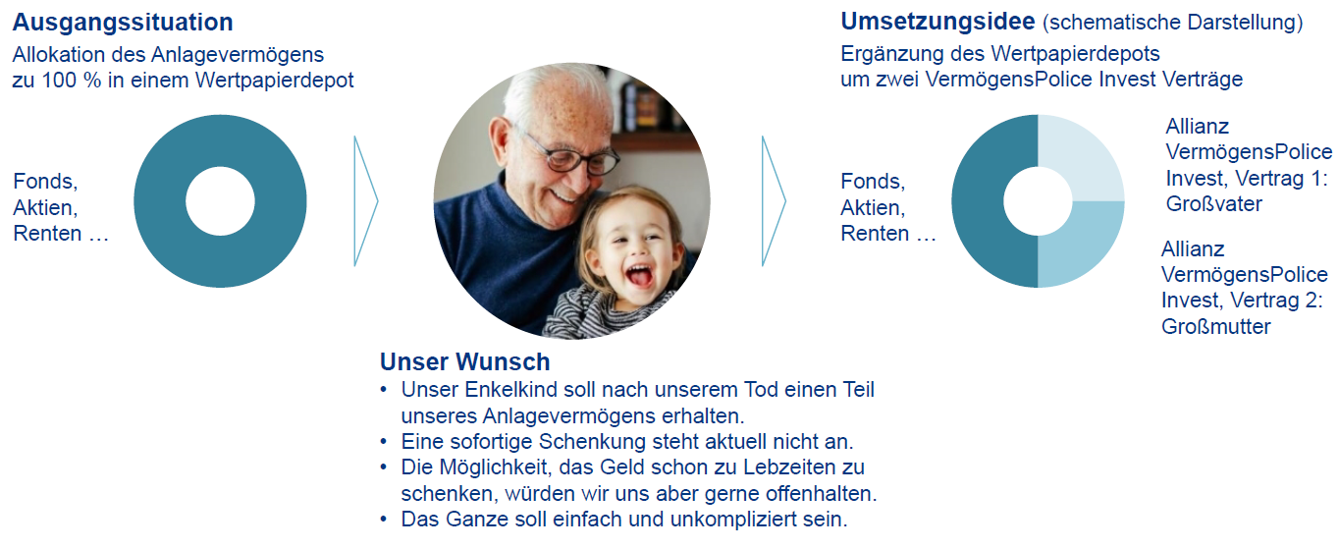
Vermögensübertragung Großeltern an Enkel

Slide 29
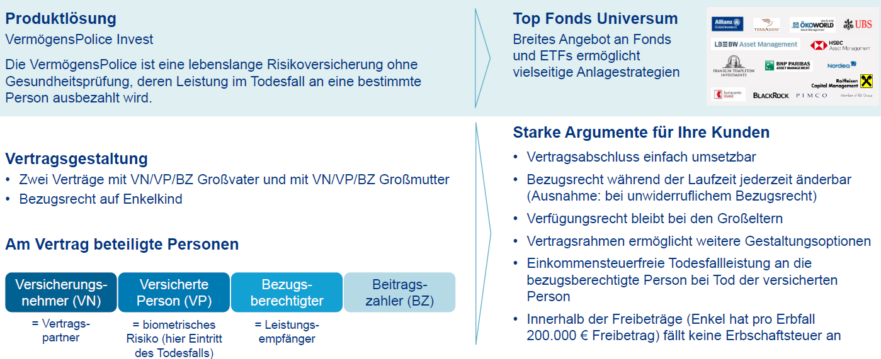
Vermögensübertragung Großeltern an Enkel

Slide 30
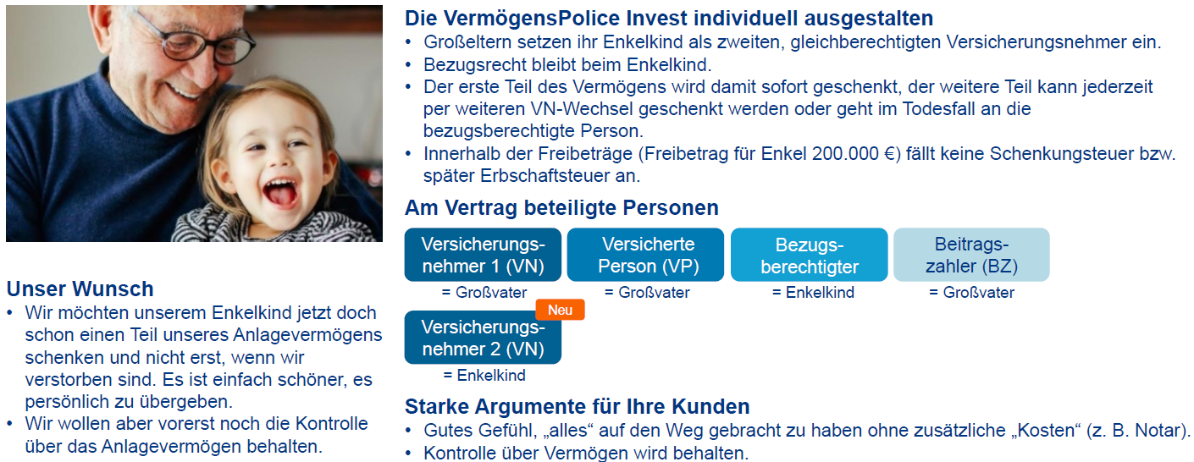
Vermögensübertragung Großeltern an Enkel

Slide 31
Betriebsvermögen
Um den generationenübergreifenden Fortbestand von Unternehmen zu fördern, hat der Gesetzgeber Betriebsvermögen zu Schonungsvermögen erklärt und weitreichende Erleichterungen ermöglicht.
Gewerbliche unternehmerische Beteiligungen profitieren unter weiteren Voraussetzungen ebenfalls von diesen Erleichterungen.
Ein erster Unterschied zu Barvermögen ergibt sich daraus, dass zur Bewertung eines Gesellschaftsanteils der Preis herangezogen wird, der bei einem gewöhnlichen Verkauf zu erzielen wäre. Im Fall eines gewerblich geprägten Fonds können auf dem Zweitmarkt erzielte Kurse als Orientierung dienen.

Slide 32
Betriebsvermögen
Begünstigungsfähiges Vermögen nach § 13 ErbStG
Von diesem Wert können 85% erbschaftsteuerfrei gestellt werden, wenn bestimmte Bedingungen erfüllt sind (lauf § 13 ErbStG). Dazu gehört zum Beispiel, dass der Erbe das Betriebsvermögen mindestens 5 Jahre halten muss und ein bestimmtes Lohnniveau der Mitarbeiter nicht unterschritten werden darf. Außerdem ist die Entnahmegrenze bei einem Wert von 150.000 € eine relevante Vorschrift, welche eingehalten werden muss.
Dieser Abzugsbetrag ermöglicht die Vererbung von Betriebsvermögen von bis zu einer Million Euro, ohne dass Erbschaft- oder Schenkungssteuern anfallen oder die Freibeträge des Erben beansprucht würden.
Bei Alternativen Investmentfonds (AIF) kann grundsätzlich von einer sog. Optionsverschonung in Höhe von 100% des begünstigten Vermögens ausgegangen werden, wenn der Erbe oder Beschenkte den Fondsanteil mind. 7 weitere Jahre behält.

Slide 33
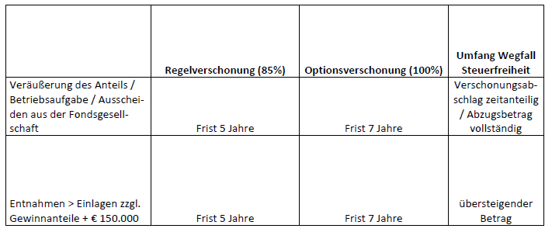
Betriebsvermögen

Slide 34
Betriebsvermögen
Beispielrechnung: Enkelkind erhält 700.000 € (Regelverschonung 85%)
 | AIF | Bargeld
Vermögen | 700.000 € | 700.000 €
Steuerlicher Wert* | 882.000 € | 700.000 €
Steuerbefreiung (§ 13 ErbStG) | - 749.700 € | 0 €
zu berücksichtigender Erbanfall | 132.300 € | 700.000 €
Abzugsbetrag | - 150.000 € | 0 €
Persönlicher Freibetrag (Enkel) | - 200.000 € | - 200.000 €
Steuerpflichtiger Erwerb | 0 € | 500.000 €
Fällige Erbschaftssteuer (15%) | 0 € | 75.000 €
*Beteiligungswert geschätzt zum 31.12.2026

Slide 35
Betriebsvermögen
Beispielrechnung: Lebenspartner (unverheiratet) erhält 700.000 € (Regelverschonung 85%)
 | AIF | Bargeld
Vermögen | 700.000 € | 700.000 €
Steuerlicher Wert* | 882.000 € | 700.000 €
Steuerbefreiung (§ 13 ErbStG) | - 749.700 € | 0 €
zu berücksichtigender Erbanfall | 132.300 € | 700.000 €
Abzugsbetrag | - 150.000 € | 0 €
Persönlicher Freibetrag | - 20.000 € | - 20.000 €
Steuerpflichtiger Erwerb | 0 € | 680.000 €
Fällige Erbschaftssteuer (30%) | 0 € | 204.000 €
*Beteiligungswert geschätzt zum 31.12.2024

Slide 36
Betriebsvermögen
Beispielrechnung: Lebenspartner (unverheiratet) erhält 700.000 € (Optionsverschonung 100%)
 | AIF | Bargeld
Vermögen | 700.000 € | 700.000 €
Steuerlicher Wert* | 882.000 € | 700.000 €
Steuerbefreiung (§ 13 ErbStG) | - 882.000 € | 0 €
zu berücksichtigender Erbanfall | 0 € | 700.000 €
Abzugsbetrag | - 150.000 € | 0 €
Persönlicher Freibetrag | - 20.000 € | - 20.000 €
Steuerpflichtiger Erwerb | 0 € | 680.000 €
Fällige Erbschaftssteuer (30%) | 0 € | 204.000 €
*Beteiligungswert geschätzt zum 31.12.2024

Slide 37
Konkrete Produktlösungen
Lebenslange RLV
Allianz lebenslange RisikoLebensversicherung

Slide 38
Die lebenslange RLV
Kapital bei Tod lebenslang versichert
Gezahlt wird Garantiekapital + Schlussüberschuss + Beteiligung an der Bewertungsreserve
Monatliche Beitragszahlung (abgekürzt) möglich
Entnahmen möglich

Slide 39
Die lebenslange RLV
Beispiel Allianz
Geb. 1.1.1960, Beginn 1.11.2023, Beitragszahldauer 27 Jahre, Beitrag 534,70 € mtl.
Garantiekapital 100.000,- €
Jahr | Monatlicher Beitrag | Einmaliges Gesamtkapital bei Tod
2023 | 534,70 € | 100.005,97 €
2033 | 534,70 € | 106.401,72 €
2043 | 534,70 € | 124.120,16 €
2053 | 0 € | 153.550,94 €
2058 | 0 € | 170.875,15 €

Slide 40
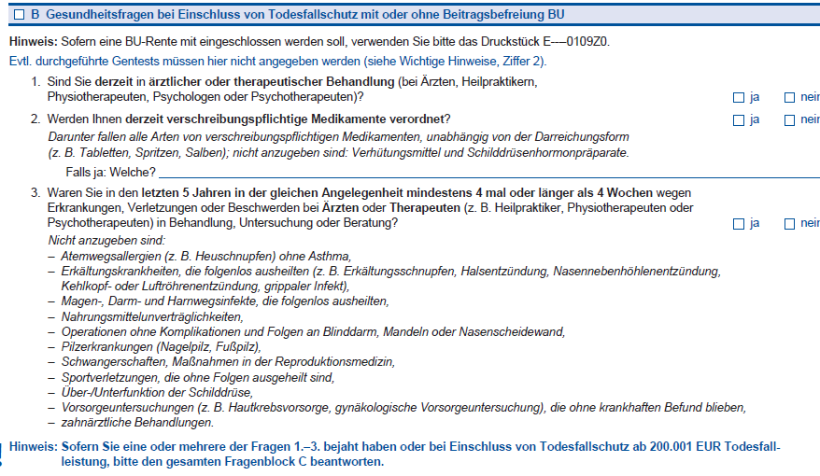
Die lebenslange RLV
Gesundheitsangaben:
Größe und Gewicht

Slide 41
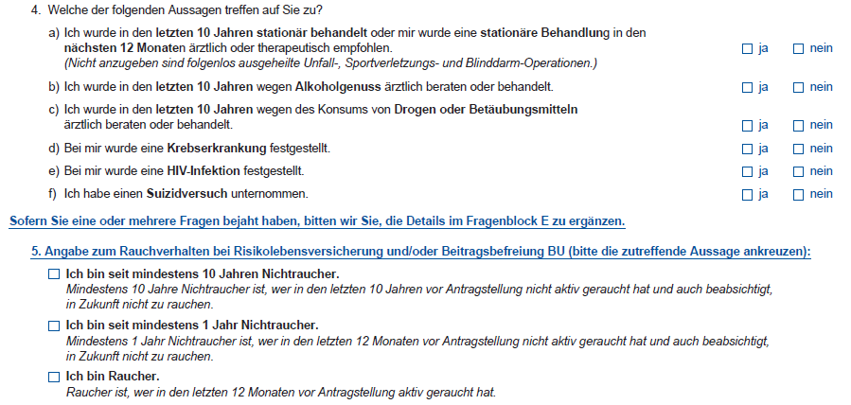
Die lebenslange RLV
Gesundheitsangaben:

Slide 42
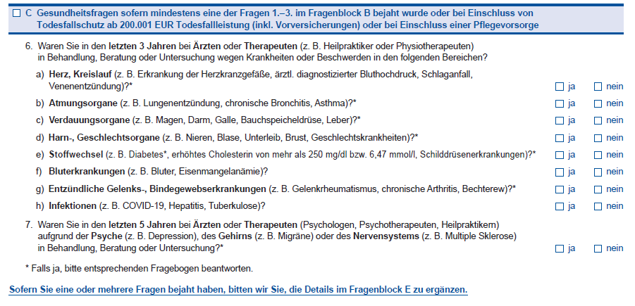
Die lebenslange RLV
Gesundheitsangaben ab 200.001 €:

Slide 43
Vertriebsansätze
Direkte Kundenansprache, darstellen der Möglichkeiten
Netzwerk mit Steuerberater, Notar, Anwalt für Erbrecht aufbauen
„Probesterben“
Kundenveranstaltungen

Slide 44
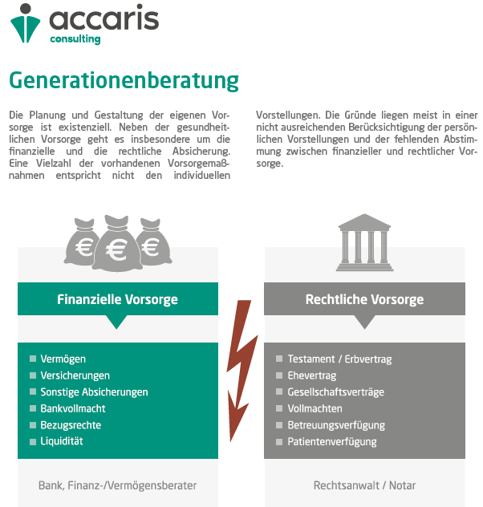
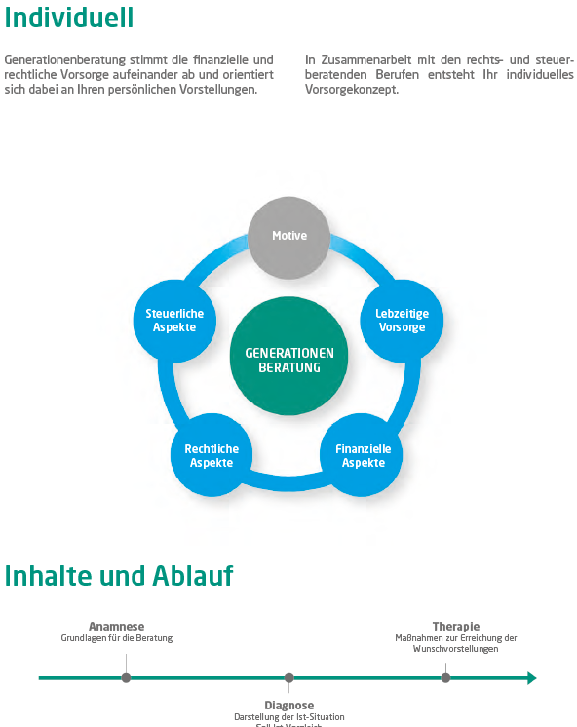
„Probesterben“ | Accaris Consulting

Slide 45
„Probesterben“ | Accaris Consulting
Für die Erstellung einer Erbfallsimulation wird ein pauschales Aufwandshonorar in Rechnung gestellt, welches sich nicht am Vermögenswert, sondern am Aufwand orientiert. Der Aufwand ergibt sich aus der Komplexität des Vermögens z. B.
Viele Immobilien (wg. Bewertung)
Darlehen (wg. Zuordnung)
Gewerbliche Beteiligungen
Praxis:
Das Vermögen der Erbfallsimulationskunden liegt zu 85% zwischen 1,5 Mio € und 15 Mio €. Das Honorar zwischen 1.600 € netto und 5.000 € netto. Ein Großteil der Honorare liegen zwischen ca. 2.800 € und 4.000 € netto.
Eine mehrwertsteuerpflichtige Tippgeberprovision könnte in die Kalkulation aufgeschlagen werden.

Slide 46
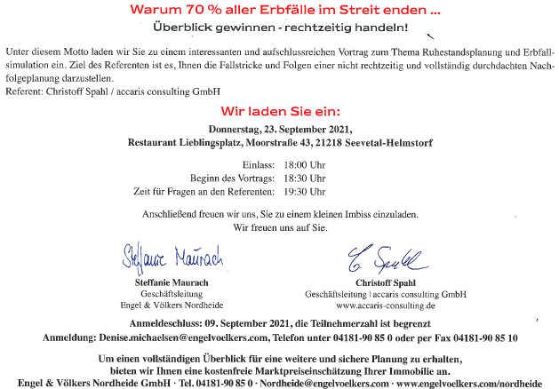

„Probesterben“ | Einladung

Slide 47
Fazit
Es ist sinnvoll sich rechtzeitig Gedanken zu Vermögensübertragung und Erben zu machen.
Neben grundsätzlichen Erwägungen zur Sachwertübertragung (z.B. Grundbucheintragungen) und zu einem Testament, helfen häufig Versicherungslösungen im Rahmen der Optimierung der Transaktionen.
Auf diese Weise kann erreicht werden, dass möglichst viel vom Vermögen ankommt, die Nachkommen sich das Erbe leisten können und alles nach den persönlichen Vorstellungen geregelt ist.

Slide 48
Save the Date
Prüfung: 29.02.2024 um 10 Uhr

Slide 49
3 Fragen

